Slide 1
Secuencias de enseñanza basadas en la construcción de modelos científicos

Slide 2
Los referentes…
Justi, R. (2006) La enseñanza de las ciencias basada en la elaboración de modelos. Enseñanza de las Ciencias, 24 (2), 173 – 184.
Sanmartí, N. (2002) La didáctica de las ciencias en la escuela secundaria obligatoria. Síntesis.
Pujol, R. M. y Sanmartí, N. (1998-…) Guia Praxis para el profesorado de ciencias naturales en secundaria

Slide 3
Competencia científica
“La capacidad de emplear el conocimiento científico para identificar preguntas y obtener conclusiones a partir de evidencias, con la finalidad de comprender y ayudar a tomar decisiones acerca del mundo natural y de los cambios que la actividad humana produce en él”
(PISA, 2000)

Slide 4
Modelo de enseñanza
  “Promover un modelo de enseñanza que ayude a las alumnas y alumnos a desarrollar una comprensión más coherente, flexible, sistemática y principalmente crítica” (Justi, 2006)

Slide 5
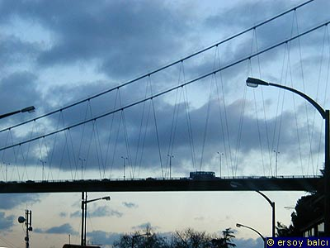
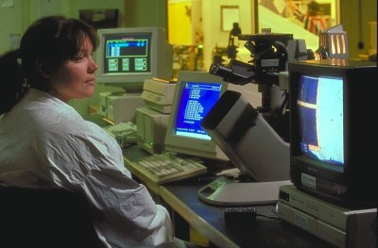
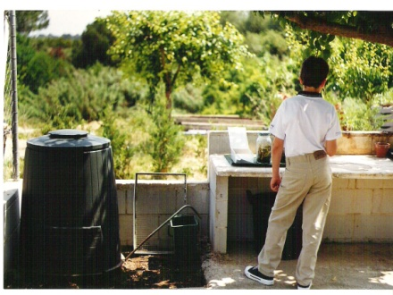
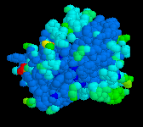
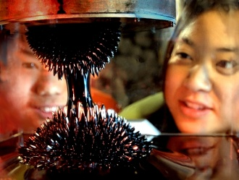
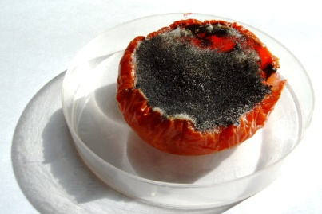
La ciencia es una actividad
humana, su objetivo es
interpretar teóricamente los hechos del mundo para poder actuar sobre ellos.

Slide 6
Los científicos para interpretar y explicar los hechos y fenómenos han elaborado modelos teóricos.
Pero, ¿qué son los modelos?

Slide 7
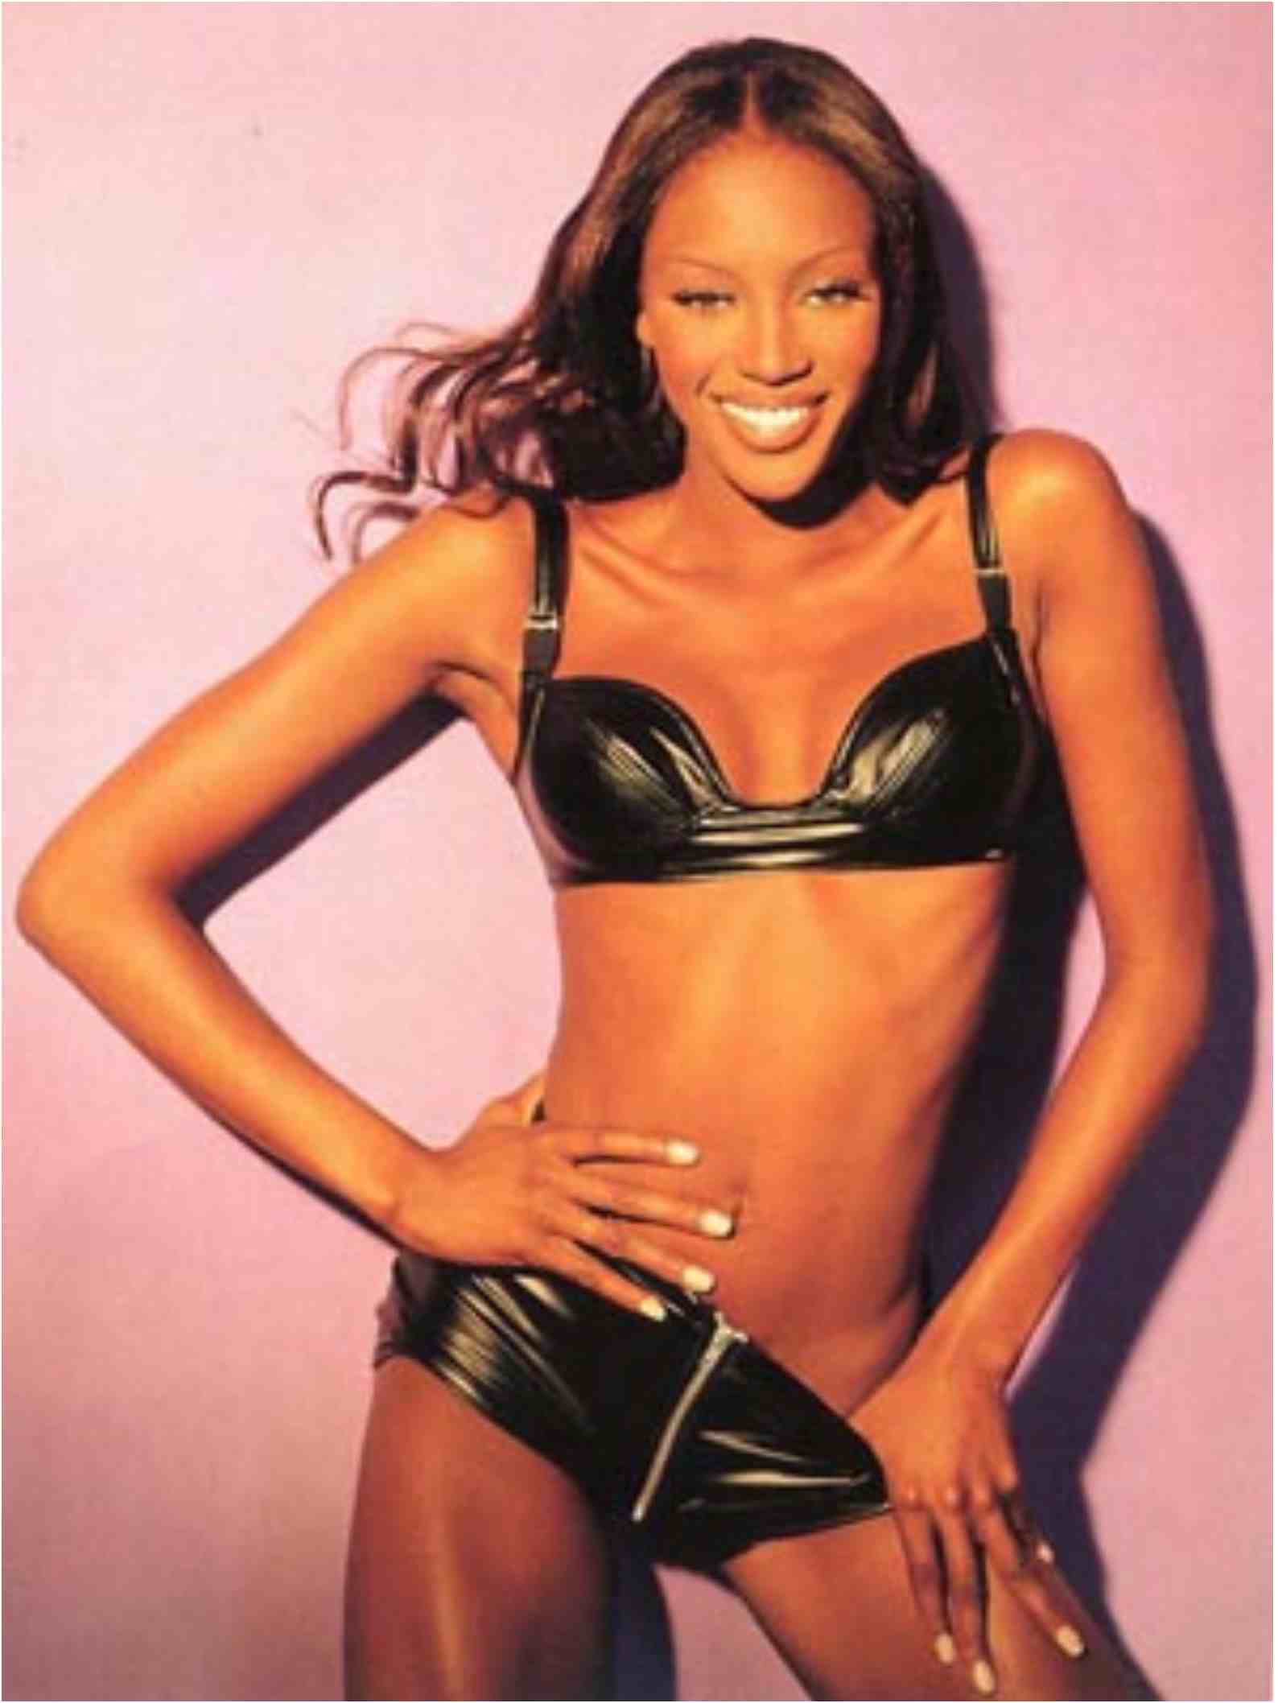
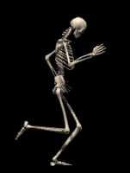
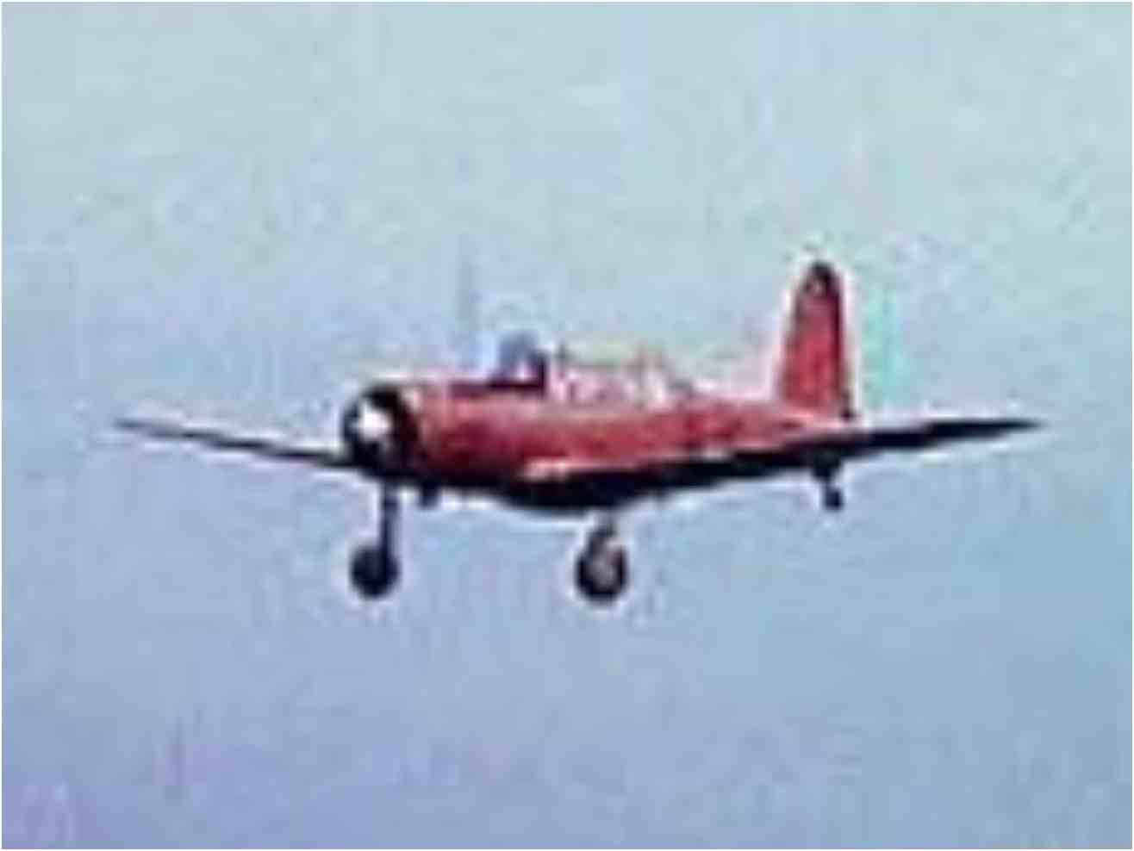
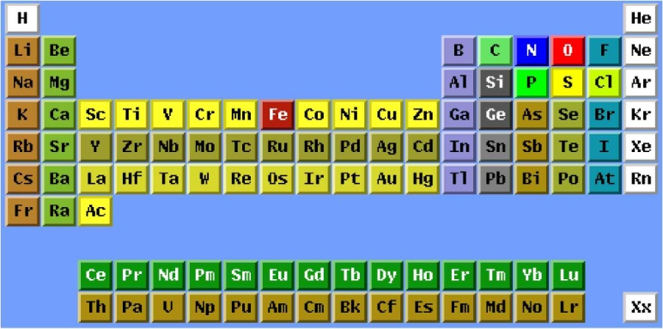
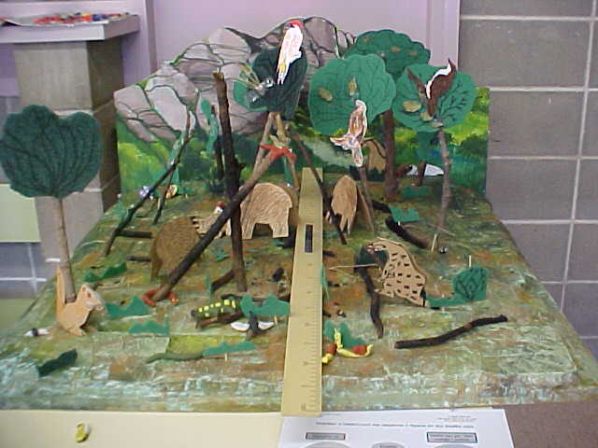
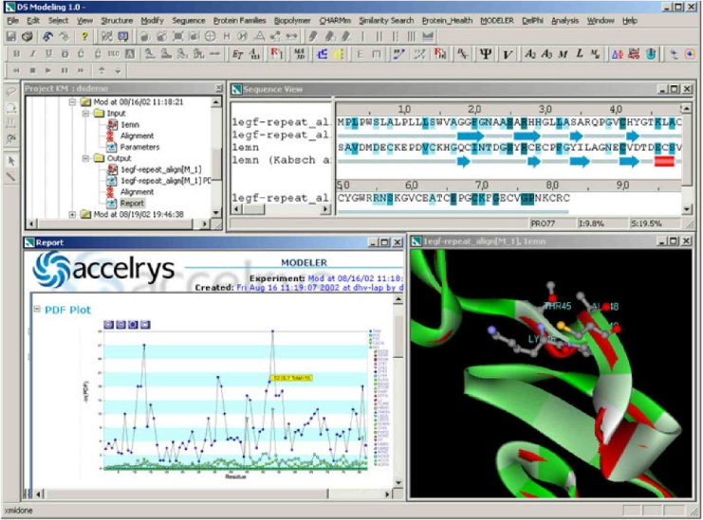
F=m.a
Con lluvia
Sin lluvia

Slide 8
¿Qué se entiende por “modelo” en ciencias?
Es una representación de un objeto, idea compleja, acontecimiento, proceso o sistema, creado con un objetivo específico (comprender un conjunto de hechos, predecir…) (Gilbert et al, 2000)
  Es una representación “mental”, que se representa a través de diversos lenguajes y se comparte y regula a través de un “modelo expresado”

Slide 9
modelo
teórico
definición
hipótesis teóricas
Enunciados
Ecuaciones
Diagramas
Analogías...
Hechos del mundo
Giere, R. (1999)

Slide 10
Los modelos científicos son complejos
Incluyen:
Experiencias paradigmáticas
Una red de conceptos
Instrumentos
Analogías
Formas de hablar, vocabulario
Valores
…
Evolucionan (se regulan) en función de:
Nuevas experiencias
Nuevos instrumentos
Nuevas maneras de mirar los datos
Nuevos conceptos
Nuevos valores
…

Slide 11
Modelos de “ciencia escolar”
Son:
Modelos que construyen los alumnos, que les son útiles para explicar hechos de su mundo, y que pueden evolucionar
Coherentes con los modelos “expertos” pero no iguales
Incluyen conceptos, experiencias, analogías, formas de expresar y valores. Tienen sentido para los alumnos

Slide 12
Modelos de “ciencia escolar”
Al igual que los modelos científicos:
Son abstractos y generales (explican muchos fenómenos distintos).
Implican una forma de ‘mirar’ los fenómenos…
…pero en ‘diálogo’ con otras formas de mirar.

Slide 13
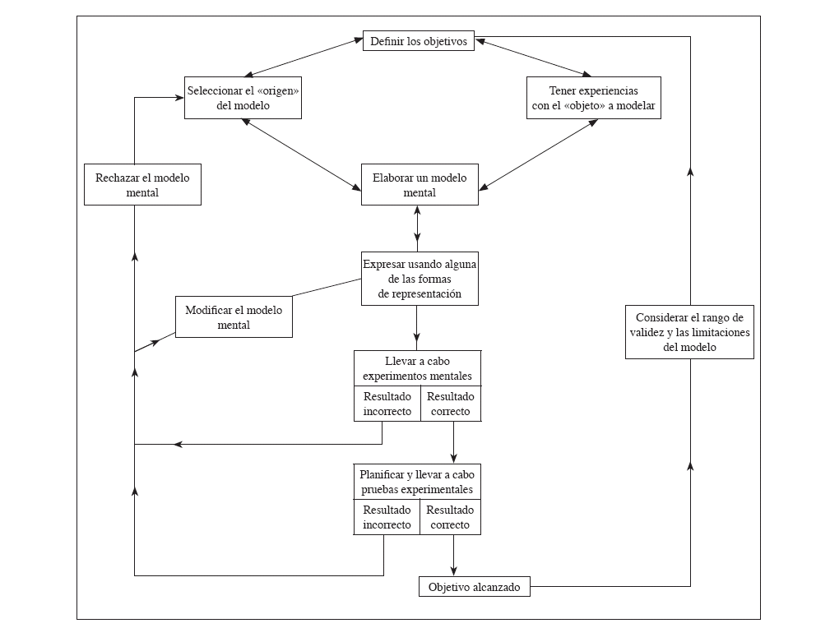
1
2
3

Slide 14
Construyendo modelos los alumnos tienen oportunidades para:
Experimentar aspectos excitantes e interesantes de la producción del conocimiento científico
Pensar sobre los propósitos de la ciencia
Formular preguntas más críticas y atinadas
Proponer explicaciones y hacer predicciones
Evaluar el modelo propuesto para obtener informaciones que puedan ayudar en la reformulación del mismo.

Slide 15
El profesor:
Decide cuándo plantear la construcción de modelos y con qué objetivo
Considerar los antecedentes de sus alumnos (concepciones alternativas)
  Establecer puntos de partida
  Prever dificultades de aprendizaje
  Plantear preguntas relevantes

Slide 16
Sentido de la construcción del modelo
Contexto
Relevancia
Importancia
Estudiante

Slide 17
Experiencia inicial
Experiencia con el objeto a modelar
Relaciones de analogía (origen del modelo)
Situaciones cotidianas
Situaciones escolares
Existente
Adquirida en el momento
Material bibliográfico (verbal, visual)
Experiencias empíricas

Slide 18
Representación del modelo
El alumno elige
El maestro decide
El maestro pone a disposición varios recursos y el alumno elige
El maestro
Moderador
Favorece la contrastación de modelos
Plantea preguntas
Construcción individual
Construcción en grupo

Slide 19
Representación del modelo
(Realimentación)
reformular
Grupo
Salón de clases
Favorecer la discusión acerca de los códigos de representación utilizados por cada grupo
Favorecer la negociación de ideas entre alumnos creando las condiciones necesarias para que las ideas interesantes se desarrollen
Favorecer situaciones en las que las y los alumnos prueben sus modelos
defender

Slide 20
Comprobación de los modelos
Presentar situaciones o datos (empíricos o no) que contrasten o que puedan ser explicados con el modelo construido
Experimentos para evaluar los modelos
Experimentos mentales para reconocer la importancia de la acción cognitiva

Slide 21
SECUENCIA DE LAS ACTIVIDADES
C) para SINTETIZAR
abstracto
B) para INTRODUCIR NUEVOS PUNTOS DE VISTA
D) para APLICAR
A) para EXPLORAR
diversificar
concreto
simple
complejo

Slide 22
Punto de partida
Un hecho, una situación, un problema…, escogido por su conexión con la realidad, por su potencialidad en relación a la construcción de un modelo y por su posible relevancia social.

Slide 23
Por ejemplo…
¿Cómo nos mantenemos con vida?
Los alumnos saben que comen para obtener energía
Saben que necesitan respirar para vivir
¿Se puede transferir la energía de un alimento?
¿Cómo?
¿Por qué nos morimos si dejamos de respirar
Plantear preguntas relevantes
MOTIVACIÓN

Slide 24
Experiencia inicial
Plantear problemas / situaciones que permitan a la alumna o alumno acercarse al fenómeno
  Quemar un cacahuate como metáfora de la respiración

Slide 25
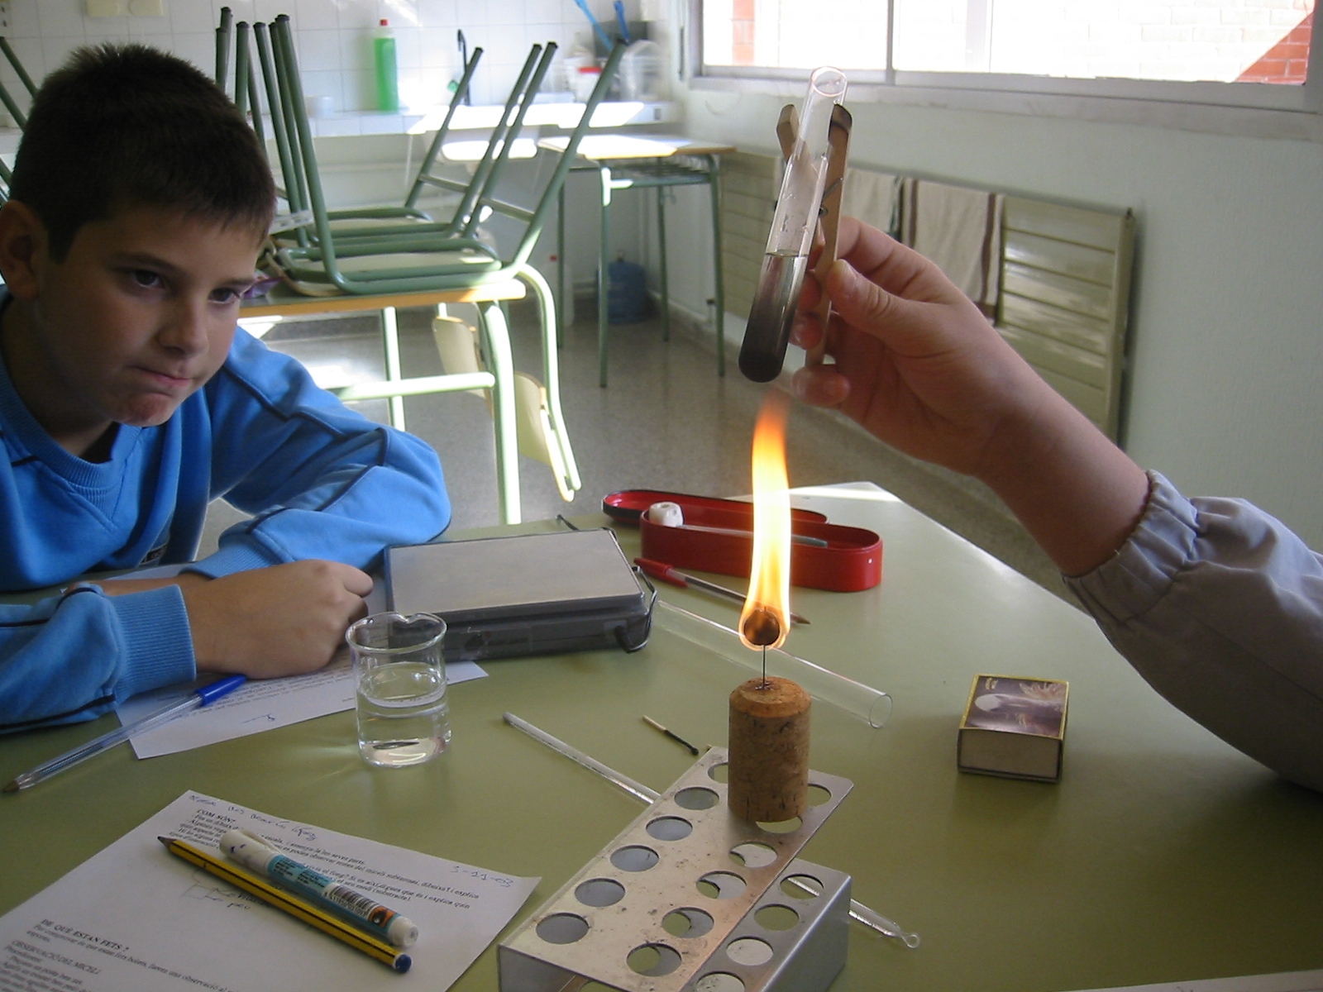

Slide 26
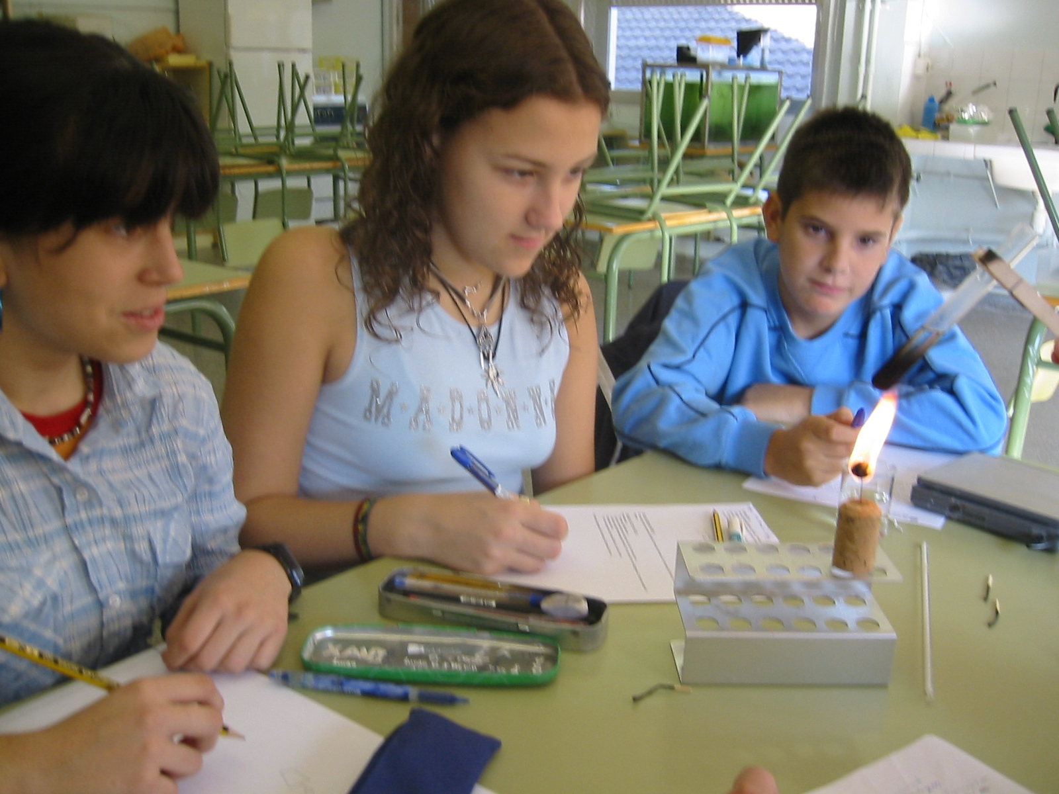

Slide 27
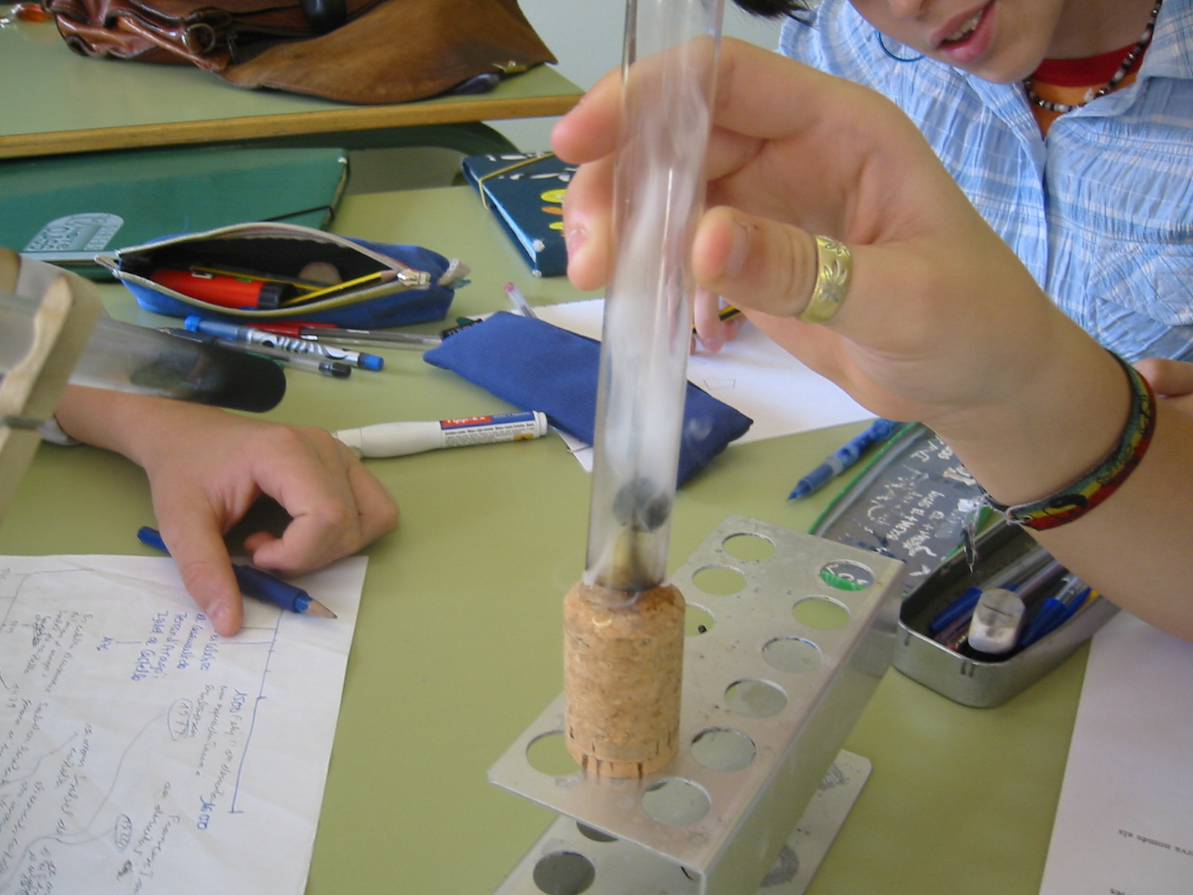

Slide 28
Hecho real
observaciones,
experimentos,
simulaciones
Modelos
Teorías
lenguaje
símbolos
Hecho científico

Slide 29
Compartir el significado
Los instrumentos: cacahuate, tubo de ensayo, pinzas, balanza, termómetro
Las acciones: poner una masa de agua y observar el cambio de temperatura; observar las propiedades del cacahuate antes y después

Slide 30
Cambio de temperatura
temperatura inicial | temperatura final
22 ºC | 82 ºC
Propiedades
propiedad | cacahuate | cacahuate quemado
color | cafecito | negro
dureza | dura | frágil
olor | cacahuate | ceniza
sabor | cacahuate | carbón¿?
masa | 1,8 g | 0,1g

Slide 31
El maestro:
Interactúa con los alumnos para ayudarlos a representarse el fenómeno
Ayuda a observar los cambios del agua y del cacahuate de una manera diferente
Favorece que los hechos tengan sentido para los alumnos y que los interpreten a partir de un modelo

Slide 32
El maestro:
Enseña a hablar y a escribir sobre los cambios observados y las evidencias relevantes
  ¿Qué tengo?
  ¿Qué hago?
  ¿Qué pasa?
  ¿Por qué pasa?

Slide 33
Y se transforma…
Quemar un cacahuate
hecho del mundo
Se interpreta a través de un modelo
hecho científico
Quemar un cacahuate

Slide 34

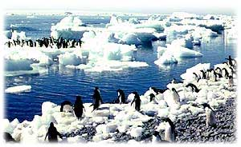
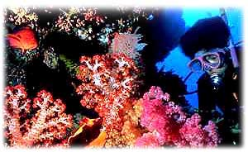
¿Se puede usar papel reciclado en la escuela?
¿Por qué corro el
riesgo de
electrocutarme
si hay agua en el piso

Slide 35
La experiencia…
Paso fundamental en la construcción de un modelo
No es sólo para motivar, para que vean el fenómeno o para que comprueben la teoría
Participa en la construcción del modelo, generando nuevas formas de mirar

Slide 36
Necesidad de revisar la visión y la práctica de la evaluación
Sin evaluación-regulación no hay aprendizaje
Sólo cambia quien ha cometido el error (y está aprendiendo)
El ‘error’ es algo normal en todo proceso de aprendizaje, que se ha de evidenciar para poder corregirlo
Al evaluar-regular ‘cooperativamente’ a los compañeros, nos autoevaluamos-regulamos

Slide 37
Repensar la evaluación
Todo diseño de una unidad didáctica debe prever cómo se promoverá que los estudiantes regulen sus dificultades, errores
Se debe pensar siempre en qué harán los alumnos al proponerles que realicen una actividad, cómo reconocerán que están aprendiendo

Slide 38
Enseñanza basada en modelos
El alumno conoce la existencia de modelos alternativos para interpretar y comprender la naturaleza
El alumno construye modelos y los reinterpreta y los comunica
Promueve la reflexión, la contrastación, el metaconocimiento conceptual.

Slide 39
Enseñanza basada en modelos
Capacidad de definir o explicitar varias teorías alternativas para una situación
Capacidad de buscar argumentos en contra de una teoría
Capacidad de explicar una teoría diferente a la que uno cree
Capacidad de buscar datos a favor de distintos modelos y teorías
Capacidad de integrar metacognitivamente diferentes explicaciones

Slide 40
Enseñanza basada en modelos
Más allá de aprender una teoría como verdadera, el alumno aprende lo que hay de verdadero en diversos modelos o teorías
Requiere encontrar semejanzas y diferencias entre los modelos, redescribir unos en otros, identificar aquellos que tienen mayor poder argumentativo o explicativo

Slide 41
Enseñanza basada en modelos
Los alumnos se implican cognitiva y emocionalmente en las actividades
Analizan críticamente sus ideas y las de otros
Aprenden a comunicarse y a ser tolerantes con los otros
Aprenden a ser respetuosos

Slide 42
¿Y el profesor?
Dominio del contenido
Proveedor de información
Director de investigaciones
Moderador de discusiones
…
…
…

Slide 43
¿Y el profesor?
Reflexión y contrastación de modelos (didácticos) que le permitan asumir el papel más acorde con su concepción de la educación.
El profesor define las metas, criterios para seleccionar y organizar los contenidos en el currículo y seleccionar las estrategias de enseñanza y actividades de evaluación

